Slide 1
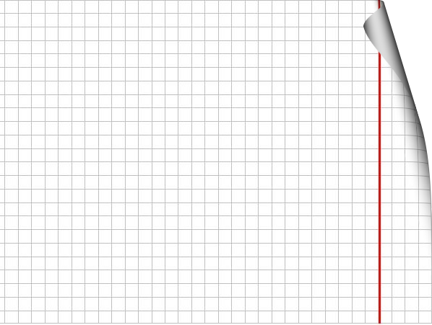
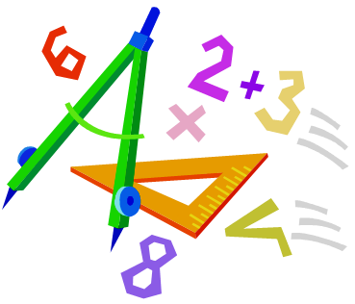

Медианы,
биссектрисы
и высоты
треугольника
Перпендикуляр к прямой
Учитель математики
ГБОУ СОШ №277
г. Санкт-Петербург
Маяк О.Л.

Slide 2

Повторение
Деление отрезка пополам
1) Деление отрезка пополам при помощи линейки.
а) Пусть дан отрезок МК. При помощи линейки замерим длину отрезка. МК=6 см.
б)Разделим длину отрезка на 2.
6см:2=3см. Середина отрезка будет отстоять от концов отрезка на 3 см.
в) Обозначим полученную точку – (.) Р.
МР = РК
(.)К – середина отрезка МК
К
Р
2
M
Notes:
Ученики под руководством учителя повторяют деление отрезка пополам с помощью масштабной линейки.

Slide 3
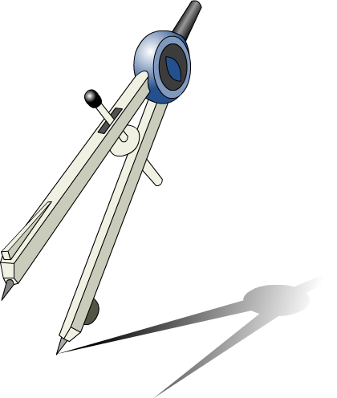
2) Деление отрезка пополам при помощи циркуля.
а) Пусть дан отрезок МК. Из концов отрезка
точек М и Р проведем дуги одинакового
радиуса r.
б) Обозначим точки пересечения дуг (.)А и . (.)В.
в) Соединим точки А и В. Получим прямую АВ,
которая пересечет отрезок МК в точке С.
г) (.)С – середина отрезка МК. МС = СК.
.
А
r
M
С
К
.
r
В
3
Notes:
Ученики под руководством учителя повторяют алгоритм деление отрезка пополам при помощи циркуля. Выполняют построение в своих рабочих тетрадях.

Slide 4
Построение биссектрисы угла
1).Из вершины A данного угла, как из центра, описываем циркулем дугу произвольного радиуса r. Пусть B и С – точки пересечения этой дуги
со сторонами угла.
B
r
С
А
4
Notes:
Ученики под руководством учителя повторяют построение биссектрисы угла. Выполняют построение в своих рабочих тетрадях. Слайды 4-6.

Slide 5
2) Из точек В и С проведем дуги одинакового радиуса r во внутренней области угла треугольника. Пусть точка D – точка их пересечения.
B
r
.
D
r
r
А
С
5
Notes:
Ученики под руководством учителя повторяют построение биссектрисы угла. Выполняют построение в своих рабочих тетрадях. Слайды 4-6.

Slide 6
3) Проведем луч AD, который и будет являться биссектрисой угла А.
∠ ВАD= ∠ DAC. АD – биссектриса ∠ ВАС
B
r
.
D
r
А
С
Биссектриса угла – это луч, выходящий из вершины угла и делящий его на два равных угла.
6
Notes:
Ученики под руководством учителя повторяют построение биссектрисы угла. Выполняют построение в своих рабочих тетрадях. Слайды 4-6.

Slide 8



Медианы, биссектрисы
и высоты треугольника
Три девицы ,три сестрицы
В треугольнике живут.
Речь такую там ведут :
- Всех главнее высота!
Говорю вам неспроста .
Видят все как сторонам
Нужен перпендикуляр.
Тогда они, сменив названья
Зовутся гордо - основанья!
8
Notes:
Учитель объявляет тему урока, ученики записываю тему урока в свих рабочих тетрадях, учитель читает стихи.

Slide 9


Высотой треугольника называют перпендикуляр, опущенный из вершины треугольника на противоположную сторону или её продолжение.
Для построения высоты треугольника необходимо выполнить следующие построения:
Провести прямую, содержащую одну из сторон треугольника (в случае, если из вершины острого угла в тупоугольном треугольнике).
Из вершины, лежащей напротив проведенной прямой, опустить перпендикуляр к ней.
(Перпендикуляр – это отрезок, проведенный
из точки к прямой, составляющий с ней угол 90⁰).
3. Этот перпендикуляр и будет высотой . треугольника.
9
Notes:
Учитель дает определение высоты треугольника, ученики записывают определение свои рабочие тетради.
Далее разбирают алгоритм построения высот в треугольнике. Повторяют определение перпендикуляра.

Slide 10
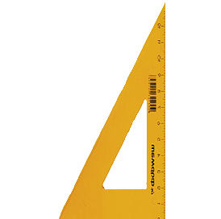
Построение
высоты
треугольника
Треугольник АВС:
ВН – высота треугольника АВС.
(.)Н – основания высот.
В
А
С
Н
10
Notes:
Учитель на примере показывает построение высоты в остроугольном треугольнике.

Slide 11
Примеры построения высот
в треугольниках
В
Треугольник АВС:
К
.
М
КС; АМ и ВН – высоты треугольника АВС.
(.)Н; М и К – основания высот.
(.)О – точка пересечения высот треугольника.
О
А
С
Н
T
Н
Прямоугольный Δ FTD:
FD; DT и DН –высоты
треугольника АВС.
F
D
(.)D – точка пересечения высот треугольника.
11
Notes:
Учитель на примере показывает построение высот в остроугольном треугольнике. Ученики выполняют построение высот в остроугольном треугольнике в своих рабочих тетрадях в соответствии с алгоритмом представленным на слайде 9 и примером построения на слайде 10.
Построение высот в прямоугольном треугольнике разбирают на представленном чертеже.

Slide 12
Пример построения высот
в тупоугольном треугольнике
.
О
М
Н
Треугольник АВС тупоугольный:
В
А
К
С
НС; АМ и ВК –высоты треугольника АВС.
(.)Н; М и К – основания высот.
(.)О – точка пересечения высот треугольника.
12
Notes:
Учитель на примере показывает построение высот в тупоугольном треугольнике. Ученики выполняют построение высот в тупоугольном треугольнике в своих рабочих тетрадях.
Учитель обращает внимание учеников на то, что точка пересечения высот в тупоугольном треугольнике лежит вне треугольника.

Slide 13


-Нет, -сказала медиана,-
Спорить я не перестану.
И на это есть причина:
Я треугольника вершину
Соединяю с серединой стороны
К тому же я делю всю площадь пополам!
Медианой треугольника называют отрезок,
соединяющий вершину треугольника
с серединой противоположной стороны.
Для построения медианы треугольника необходимо
выполнить следующие построения:
1. Найти середину стороны;
2. Соединить точку, являющуюся серединой стороны треугольника, с противоположной вершиной
треугольника – полученный отрезок - медиана.
13
Notes:
Учитель читает стихи и дает определение медианы треугольника, которое ученики записывают в свои рабочие тетради. Вместе с учениками учитель разбирает алгоритм построения медианы треугольника.

Slide 14
Построение
медианы
треугольника
Разделим сторону MN треугольника AMN на два равных отрезка. (.)Р – середина стороны MN.
МР = NP.
2) Проведем отрезок АР,
который и будет являться
медианой треугольника AMN.
M
P
А
N
14
Notes:
На примере учитель показывает построение медианы в треугольнике в соответствии с алгоритмом представленным на слайде 13.

Slide 15

Пример построения медиан
в треугольнике
Треугольник АВС:
ВК; АН и СМ – медианы треугольника АВС.
(.)О – точка пересечения медиан треугольника.
ВН=НС; АМ=МВ; АК=КС
В
М
Н
.
О
А
С
К
15
Notes:
На примере учитель показывает построение медиан в треугольнике. Ученики выполняют построения в своих рабочих тетрадях.

Slide 16
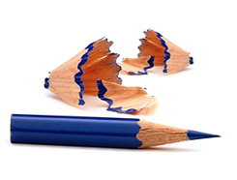

В спор вступила биссектриса:
- Спорить не имеет смысла!
Если трое соберёмся,
в точке мы пересечемся.
Это точка не простая.
Середина золотая;
Если циркулем владеешь,
Окружность ты вписать сумеешь!
Значит, всех я вас главнее!
Биссектрисой треугольника называется отрезок биссектрисы угла, делящий угол при
вершине на два равных угла.
Для построения биссектрисы треугольника необходимо выполнить следующие построения:
1) Построить биссектрису какого-либо угла треугольника (Биссектриса угла – это луч, выходящий из вершины угла и делящий его на две равных угла).
2) Найти точку пересечения биссектрисы угла с противоположной стороной треугольника.
3) Соединить вершину треугольника с точкой пересечения на противоположной стороне отрезком – это и будет биссектриса.
16
Notes:
Учитель читает стихи и дает определение биссектрисы треугольника, которое ученики записывают в свои рабочие тетради. Вместе с учениками учитель разбирает алгоритм построения биссектрисы треугольника, повторяют определение биссектрисы угла.

Slide 17
Построение биссектрисы
треугольника
Из вершины A данного треугольника, как из центра, описываем циркулем дугу произвольного радиуса r.
Пусть B и С – точки пересечения этой дуги со сторонами
треугольника.
M
B
r
С
N
17
А
Notes:
Слайды 17-19: на примере учитель показывает построение биссектрисы в треугольнике в соответствии с алгоритмом представленным на слайде 16.

Slide 18
2) Из точек В и С проведем дуги
одинакового радиуса r во внутренней области угла треугольника. Пусть точка D – точка их пересечения.
M
B
r
.
D
r
А
N
С
18
Notes:
Слайды 17-19: на примере учитель показывает построение биссектрисы в треугольнике в соответствии с алгоритмом представленным на слайде 16.

Slide 19
3) Проведем луч AD до пересечения с противоположной стороной треугольника.
Отметим на стороне MN точку К – точку пересечения луча AD со стороной MN
Отрезок АК - биссектриса угла А
треугольника AMN.
M
К
B
.
D
А
N
С
19
Notes:
Слайды 17-19: на примере учитель показывает построение биссектрисы в треугольнике в соответствии с алгоритмом представленным на слайде 16.

Slide 20
Пример построения биссектрис
в треугольнике
Треугольник АВС:
СМ; ВК и АН – биссектрисы треугольника АВС.(.)О – точка пересечения биссектрис треугольника.
В
М
Н
.
О
А
С
К
20
Notes:
На примере учитель показывает построение биссектрис в треугольнике в соответствии с алгоритмом представленным на слайде 16.

Slide 21

В спор вмешался треугольник:
-Что вы, знает каждый школьник, что для меня вы все равны.
Будьте же всегда дружны!
Но вас предупреждаю я:
У каждой миссия своя!
Основное свойство медиан треугольника
В любом треугольнике медианы пересекаются в одной точке и делятся этой точкой отношении 2:1, считая от вершины.
В
.
М
О
А
С
21
Notes:
Учитель читает стихи и вместе с учениками разбирает свойства медиан треугольника , которое ученики записывают в свои рабочие тетради: слайды 21-24.

Slide 22
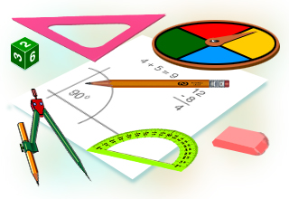
Точка пересечения медиан треугольника имеет физический смысл: она является его центром масс(точка О).
В
.
Н
М
О
С
А
К
22
Notes:
Учитель вместе с учениками разбирает свойства медиан треугольника , которое ученики записывают в свои рабочие тетради: слайды 21-24.

Slide 23
Медианы и площади.
1.Медиана разбивает треугольник на два равновеликих, то есть имеющих одинаковую площадь.
2.Три медианы разбивают треугольник на шесть равновеликих.
S₁=S₂=S₃=S₄=S₅=S₆
S₁=S₂
S₂
S₃
.
S₁
S₂
S₁
S₄
S₆
S₅
23
Notes:
Учитель вместе с учениками разбирает свойства медиан треугольника , которое ученики записывают в свои рабочие тетради: слайды 21-24.

Slide 24
3.Отрезки, соединяющие точку пересечения медиан с вершинами треугольника, разбивают треугольник на три равновеликих треугольника.
S₁=S₂=S₃
S₁
.
S₂
S₃
24
Notes:
Учитель вместе с учениками разбирает свойства медиан треугольника , которое ученики записывают в свои рабочие тетради: слайды 21-24.

Slide 25
Основное свойство биссектрис треугольника
1.Биссектрисы внутренних углов треугольника пересекаются в центре вписанной окружности.
В
М
Н
.
О
А
С
К
25
Notes:
Учитель вместе с учениками разбирает свойства биссектрис треугольника , которое ученики записывают в свои рабочие тетради. Слайды 25-26.

Slide 26
2.Биссектриса внутреннего угла треугольника делит противоположную сторону на части, пропорциональные прилежащим сторонам.
В
А
С
К
26
Notes:
Учитель вместе с учениками разбирает свойства биссектрис треугольника , которое ученики записывают в свои рабочие тетради. Слайды 25-26.

Slide 27
Самостоятельная работа
На выполнение самостоятельной
работы отводится 5 минут.
Работа выполняется по вариантам.
27
Notes:
Учитель раздает ученикам листы с заданиями самостоятельной работы. Ученики вписывают на лист с заданием свою фамилию и приступают к выполнению заданий самостоятельной работы.

Slide 28

Подведение итогов урока :
На уроке мы говорили о ...
Я запомнил(а), что ...
Мне понравилось
(не понравилось) ...
28
Notes:
Учитель вместе с учениками подводит итоги урока. Ученики отвечают на вопросы учителя.

Slide 29


Домашнее задание:
Учебник геометрии Атанасян Л.С.
§ 2 раздел 17; № 101;102;103.
Дополнительно:
Рабочая тетрадь
№ 60; 63; 64.
29
Notes:
Ученики записывают в дневник домашнее задание.

Slide 30


Урок окончен.
До новой встречи!
30
Notes:
Окончание урока.

